Slide 1
C#
Programowanie obiektowe
Klasy I obiekty

Slide 2
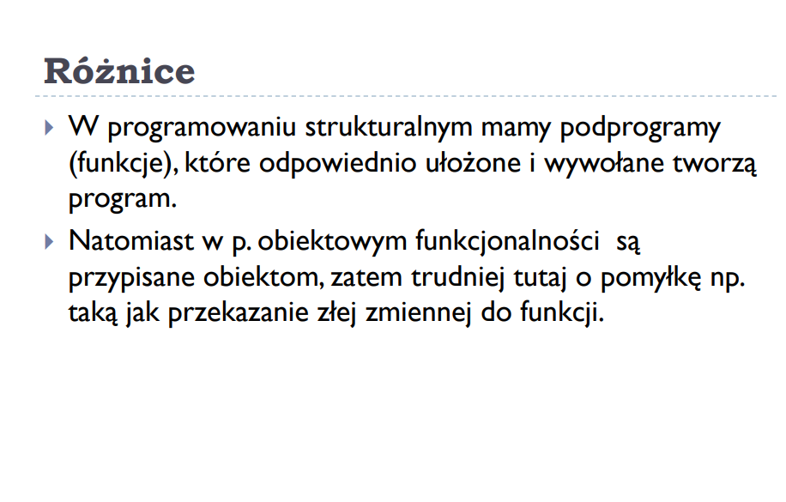
Programowanie obiektowe, a proceduralne (imperatywne, strukturalne)
GAZIROVKA - Black

Slide 3
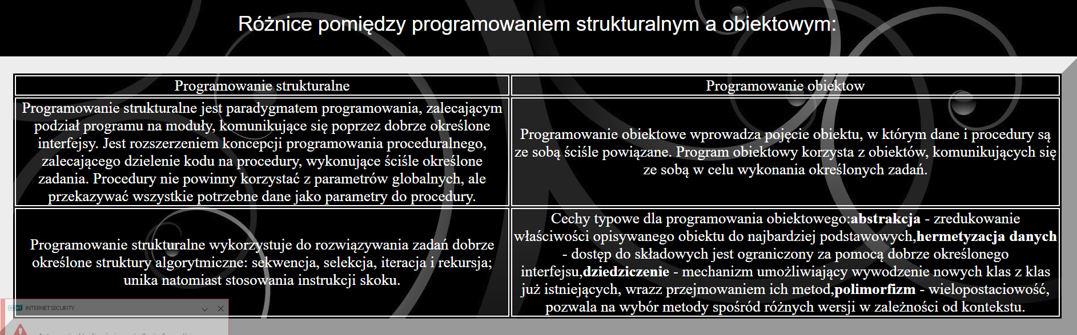
Dalej różnice

Slide 4
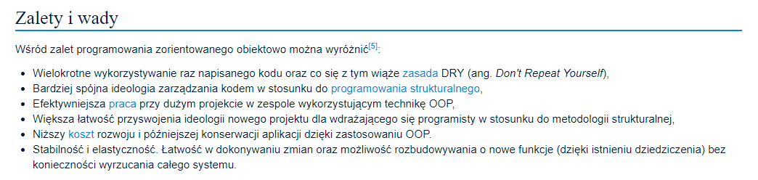
Wady i zalety

Slide 5
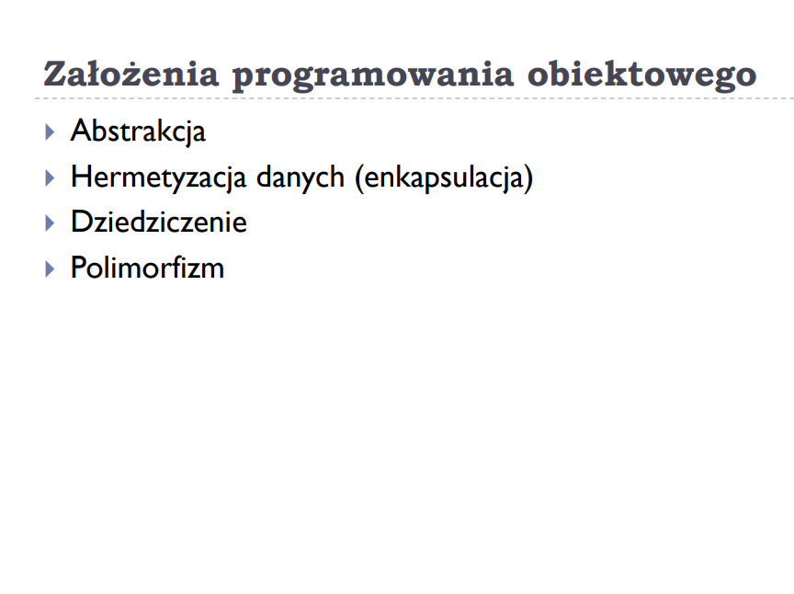
Założenia programowania obiektowego

Slide 6

obiekty

Slide 7
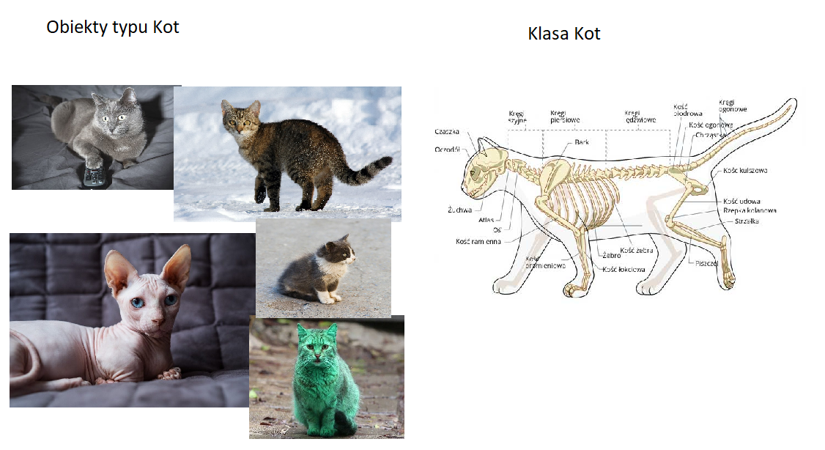
Obiekt a klasa

Slide 8


Slide 9
Zadanka
Do projektu metinowego dodać klasę szaman, który może buffować/healować ninje i wojownika. Dodać klasę sura, który może rzucać czary na pozostałe klasy
Napisać automat do kawy, który daje możliwość wyboru rodzaju kawy i ilości cukru jaki ma być dodany, następnie prosi klienta, aby wrzucił pieniądze, jeśli nie wrzucił odpowiedniej ilości to prosi ponownie, jeśli jest ok, to robi kawę i ją wydaje. (Przykładowe rozwiązanie na githubie)
Do poprzedniego dodać mechanizm wydawania reszty, skończoną ilość kawy w automacie oraz dodać klasę „Pana Majstra”, który bierze pieniądze z automatu i może uzupełnić zapasy kawy.

